Slide 1
HTML DOM
GIẢNG VIÊN : Lưu Thị Thu

Slide 2
HTML DOM là gì ?
DOM Document Object Model hay Mô hình đối tượng tài liệu là một chuẩn được định nghĩa bởi Tổ chức Web Toàn Cầu (World Wide Web Consortium – W3C). DOM cung cấp cách thức để truy cập và thay đổi nội dung của các tài liệu HTML. Phần lớn các trình duyệt web hiện này đều triển khai DOM dưới nhiều hình thức và mức độ khác nhau. Cũng như rất nhiều chuẩn khác, đặc biệt các chuẩn liên quan đến lập trình web, DOM được phát triển và cải tiến qua nhiều năm. Hiện có ba đặc tả DOM, được gọi là các cấp độ của DOM, đặc tả thứ tư hiện đang được phát triển.
Khi một trang web được tải, trình duyệt tạo ra một D ocument O bject M odel trang. Dưới đây là mô hình cây DOM

Slide 3
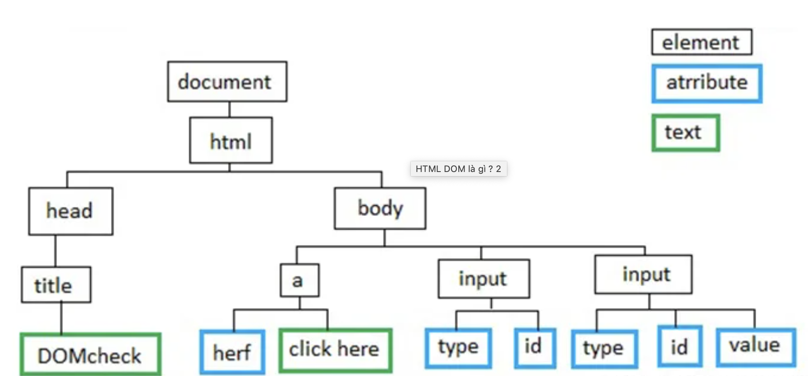
HTML DOM là gì ?

Slide 4
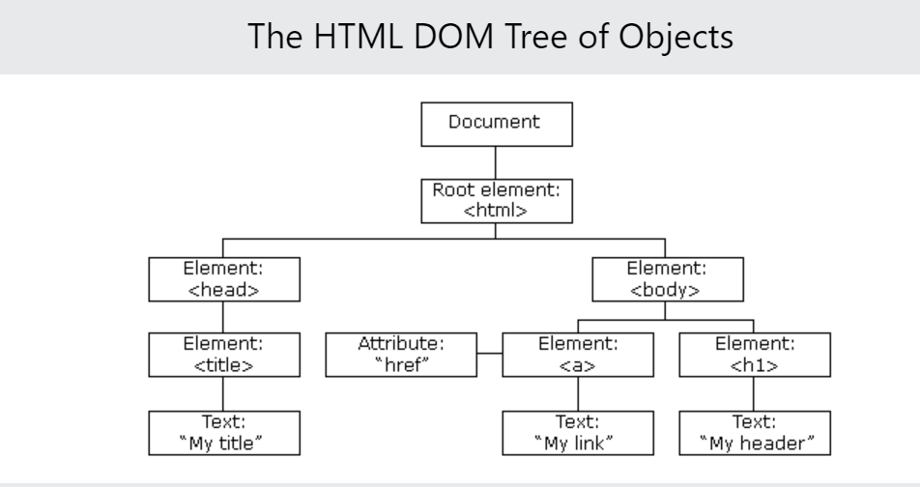
HTML DOM là gì ?

Slide 5
DOM có thể làm gì ?
JavaScript có thể thay đổi tất cả các phần tử HTML trong trang
JavaScript có thể thay đổi tất cả các thuộc tính HTML trong trang
JavaScript có thể thay đổi tất cả các kiểu CSS trong trang
JavaScript có thể xóa các phần tử và thuộc tính HTML hiện có
JavaScript có thể thêm các thành phần và thuộc tính HTML mới
JavaScript có thể phản ứng với tất cả các sự kiện HTML hiện có trong trang
JavaScript có thể tạo các sự kiện HTML mới trong trang

Slide 6
Truy xuất các phần tử trong mô hình DOM
Chúng ta có thể truy xuất mọi phần tử html bằng cách sử dụng các phương thức :
document.getElementById()
document.getElementsByTagName()
document.getElementsByClassName()

Slide 7
Truy xuất bằng id
0 1 2 3 4 5 6 7 8 9 10 11 12 13 14 15 16 17 | <!DOCTYPE html> <html> <head> <meta charset="utf-8"> <title>DOM</title> </head> <body> <h1 id="txt1">Truy xuất bằng id</h1> <script type="text/javascript"> var x = document.getElementById('txt1'); // Truy xuất thẻ h1 có id 'txt1' x.innerHTML = "Thay đổi"; //Thay đổi nội dung của thẻ h1 </script> </body> </html>

Slide 8
Truy xuất bằng tagname
0 1 2 3 4 5 6 7 8 9 10 11 12 13 14 15 16 17 | <!DOCTYPE html> <html> <head> <meta charset="utf-8"> <title>DOM</title> </head> <body> <h1 id="txt1">Truy xuất bằng TagName</h1> <script type="text/javascript"> var x = document.getElementsByTagName('h1'); //Truy xuất các thẻ có TagName là h1 x[0].innerHTML = 'Thay đổi'; //Thay đổi nội dung của thẻ h1 đầu tiên trong html </script> </body> </html>

Slide 9
Truy xuất bằng class
0 1 2 3 4 5 6 7 8 9 10 11 12 13 14 15 16 17 | <!DOCTYPE html> <html> <head> <meta charset="utf-8"> <title>DOM</title> </head> <body> <h1 id="txt1” >Truy xuất bằng TagName</h1> <script type="text/javascript"> var x = document.getElementsByClass('h1'); //Truy xuất các thẻ có TagName là h1 x[0].innerHTML = 'Thay đổi'; //Thay đổi nội dung của thẻ h1 đầu tiên trong html </script> </body> </html>

Slide 10
Lưu ý
Truy xuất bằng document.getElementById() giá trị trả về chính là phần tử có id đó luôn
Truy xuất bằng document.getElementsByTagName() hoặc document.getElementsByClass() giá trị trả về sẽ là một mảng, vậy nên ta cần truy xuất phần tử của mảng để xác định được phần tử mong muốn

